Slide 1


ПОРТФОЛИО МЛАДШЕГО ШКОЛЬНИКА КАК СРЕДСТВО ФОРМИРОВАНИЯ КОНТРОЛЬНО-ОЦЕНОЧНОЙ САМОСТОЯТЕЛЬНОСТИ ОБУЧАЮЩИХСЯ
Мишина А.П., декан факультета образовательных технологий и непрерывного образования ФГБОУ ВО «УлГПУ им. И.Н. Ульянова», кандидат педагогических наук, доцент

Slide 2


Портфолио – инструмент самооценки собственного познавательного, творческого труда ученика, рефлексии его собственной деятельности
(Е.С. Полат)

Slide 3
Авторы-составители:
Мишина Алевтина Петровна – декан факультета образовательных технологий и непрерывного образования ФГБОУ ВО «Ульяновский государственный педагогический университет им. И.Н. Ульянова», кандидат педагогических наук, доцент
Шевцова Наталья Григорьевна – заместитель директора по УВР МБОУ г. Ульяновска «Губернаторский лицей №100», Заслуженный учитель Российской Федерации
Докторова Евгения Борисовна – учитель начальных классов высшей квалификационной категории ОГБОУ «Гимназия №1 им. В.И. Ленина г. Ульяновска»

Slide 4
Основная идея – фиксирование достижения планируемых результатов, формирование рефлексивных навыков и контрольно-оценочной самостоятельности обучающихся
Структура Портфолио отражает требования ФГОС к планируемым результатам
Работа с Портфолио предполагает минимальные временные затраты
После разделов предусмотрено вклеивание конвертов, куда складываются грамоты, дипломы, сертификаты и т.д.

Slide 5
Книга рассчитана на 4 года, с 1 по 4 класс
В Портфолио 8 разделов:
Знакомьтесь, это Я!
Я ученик
Мои шаги на пути к успеху
Я учусь учиться
Мои открытия
Моё творчество
Мои достижения
Я гражданин своей страны!
Основной функцией портфолио является предоставление каждому ученику возможности продемонстрировать умение ставить цели, планировать и организовывать собственную деятельность.

Slide 6
Знакомьтесь, это я!
Содержит основную информацию (фамилия и имя, учебное заведение), фотографию ученика.

Slide 7
Я ученик
Раздел раскрывает индивидуальные особенности обучающегося, его отношение к школе, учебным предметам и различным видам деятельности, характер взаимоотношений с учителем и одноклассниками, сформированность личностных качеств и т.д.
При работе над разделом обучающемуся предлагается выбрать ответ (присоединиться к какой-либо точке зрения), раскрасить утверждения, продолжить предложения, кратко сформулировать свои мысли. В конце 4 класса школьник должен проанализировать все страницы раздела и сделать вывод о том, какие личностные изменения произошли в нём.

Slide 9
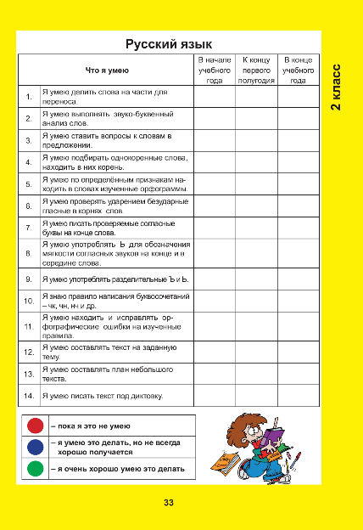
Мои шаги на пути к успеху
В этот раздел включены таблицы за четыре года обучения по основным учебным предметам (литературное чтение, русский язык, родной язык, математика, окружающий мир), где школьнику предлагается оценить сформированность умений по критериям. Работа проводится три раза в год (начало, середина и конец учебного года). В первом классе обучающийся только лишь отмечает, какими умениями он уже владеет. Во 2-4 классах необходимо провести анализ сформированности умений по критериям: пока я это не умею; я умею это делать, но не всегда хорошо получается; я очень хорошо умею это делать. В конце 4 класса обучающему предлагается построить диаграмму по каждому предмету, проанализировать результаты и сделать вывод об успехах в обучении.

Slide 10
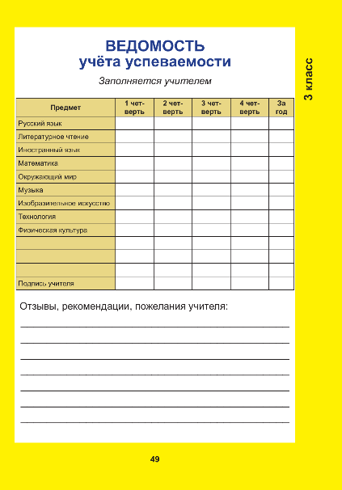
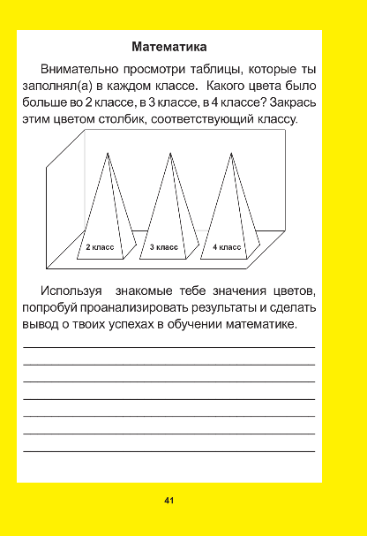

Slide 11
Я учусь учиться
Раздел посвящён анализу формирования навыков учебной деятельности, универсальных учебных действий. В таблицах определены формируемые познавательные, регулятивные и коммуникативные универсальные учебные действия. Школьник проводит самооценку действий по критериям: всегда, часто, редко. После каждого оценивания ребёнку необходимо посчитать сформированные действия и отметить на графике. Таким образом, к концу четвёртого класса и сам обучающийся, и его родители наглядно увидят процесс формирования умения учиться.

Slide 13
Мои открытия
Раздел включает информацию об исследовательской и проектной деятельности обучающегося. В оценочной таблице обучающемуся также предлагается проанализировать своё отношение к исследовательской и проектной деятельности один раз в год. В каждом классе школьнику также предлагается отметить темы исследований и проектов, дать по ним краткую информацию (тема работы, что нового узнал, что удивило, какое открытие сделал, где им поделился).
По итогам каждого года учитель оценивает сформированность проектно-исследовательских умений обучающегося, отмечая в таблице знаком каждый критерий.

Slide 14
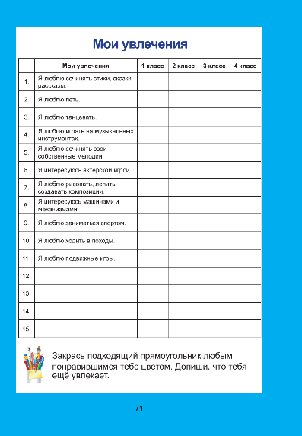
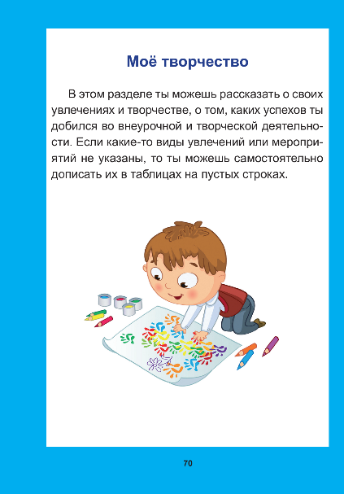
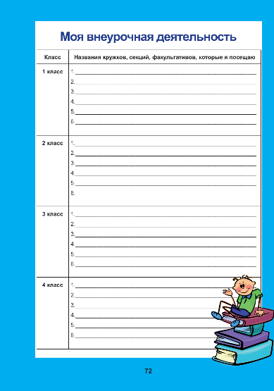
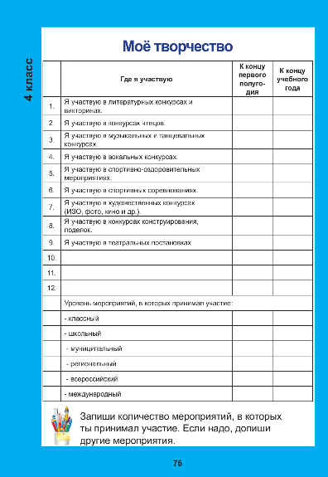
Моё творчество
В этом разделе ребёнок может обозначить чем он увлекается, продемонстрировать, как меняются его увлечения из года в год (или наоборот отметить стабильность). Важной частью данного раздела являются таблицы участия ребёнка в различного рода и уровня конкурсах, в которых указывается количество мероприятий. Данные таблицы заполняются два раза в год. По данным этих таблиц заполняется рейтинговая таблица и выстраиваются диаграммы, позволяющие школьнику определить степень своей активности.

Slide 15

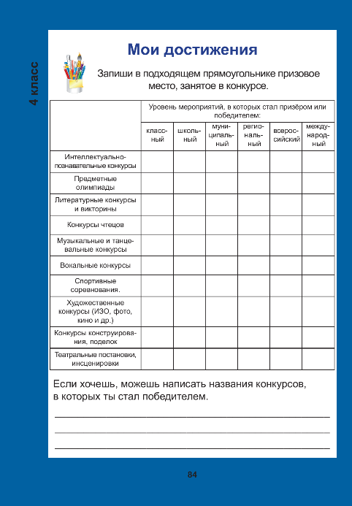
Мои достижения
В данном разделе обучающийся отмечает в таблицах призовые места и размещает грамоты, сертификаты, дипломы, благодарственные письма за достижения в предметных олимпиадах, в спорте, творчестве, мероприятиях и конкурсах. Рейтинг выстраивается по уровню мероприятий: классные, школьные, муниципальные, всероссийские, международные.

Slide 16
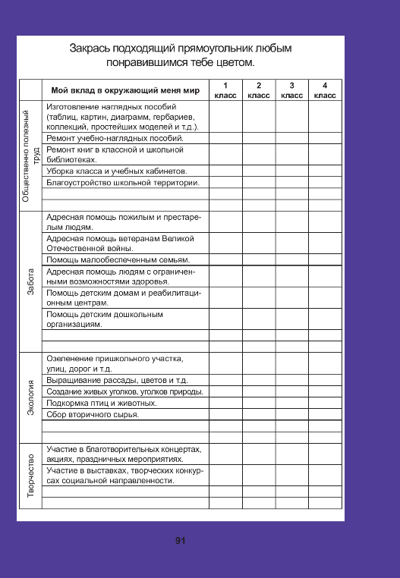
Я гражданин своей страны!
Этот раздел направлен в первую очередь на формирование основ гражданской идентичности и социализацию личности. Раздел включает информацию о родном городе или населенном пункте, о его интересных местах, исторических и культурных ценностях. При заполнении этих страниц ребёнку можно предложить провести мини-исследование, совершить экскурсии, сделать фотографии, которыми потом сопроводить рассказ в портфолио.

Slide 18
Методические рекомендации
Портфолио сопровождается методическими рекомендациями для учителя, где представлены:
Цели, задачи, функции и структура портфолио
Ответственность участников образовательных отношений в ведении портфолио
Примерное Положение о Портфолио обучающегося
Описание работы над разделами портфолио
График проведения тематических классных часов
Разработка классного часа «Знакомство с книгой «Портфолио младшего школьника»
Примерные сценарии праздника «Защита Портфолио»
Тематика и сценарий родительских собраний
Совместное заполнение обучающимся с родителями разделов и страниц портфолио
Программа внеурочной деятельности «Портфолио ученика»
Примеры разработок внеурочных занятий

Slide 19
Работа с портфолио не требует больших временных затрат, поскольку предполагает фиксирование результатов два-три раза в год. Обучающийся вполне может справиться с этим самостоятельно.
Но у младшего школьника еще не сформированы навыки саморегуляции, умение систематизировать и обобщать материалы, поэтому работа с портфолио требует общения и консультаций школьника с учителем и родителями.

Slide 20
Учитель (классный руководитель):
объясняет правила ведения и заполнения портфолио,
помогает обучающимся его формировать,
производит своевременную оценку качества заполнения каждого раздела,
готовит выставки, конкурсы, которые позволят ученикам проявить себя,
проводит классные часы, родительские собрания, посвящённые работе с портфолио,
организует участие обучающихся в олимпиадах, конкурсах, конференциях,
создает условия для внесения наиболее значимых для ребенка результатов в портфолио,
обеспечивает обучающимся возможность для представления портфолио и т.д.

Slide 21
Педагог-психолог организует психолого-педагогическое сопровождение ребенка при заполнении портфолио:
проводит индивидуальную психодиагностику,
оказывает психологическую поддержку в случае затруднений или переживаний ребенком неуспеха,
ведёт коррекционно-развивающую и консультативную работу с обучающимися и их родителями.
Заместитель директора по УВР несет ответственность за нормативно-правовое обеспечение и организует работу по реализации технологии портфолио как метода оценивания индивидуальных образовательных достижений обучающихся, осуществляет контроль за деятельностью педагогического коллектива по реализации данной технологии в образовательной организации.

Slide 22
Родители:
разъясняют необходимость работы над портфолио,
помогают ребёнку:
прочитать текст в портфолио,
выбрать фотографию или картинку,
приклеить их,
заполнить таблицу,
сформулировать свои мысли,
отобрать для портфолио грамоты, сертификаты, дипломы по результатам участия в мероприятиях различного уровня.

Slide 23
Работа над портфолио может быть организована различными способами:
в рамках классного руководства (тематические классные часы);
за счёт программы внеурочной деятельности (в этом случае для занятий может подбираться материал, способствующий познанию ребенком самого себя, выстраиванию взаимодействия с окружающим миром).
1 | 1 четверть | 2-3неделя, сентябрь | Знакомство с портфолио, анкетирование
2 |  | 4 неделя, сентябрь | Мои шаги на пути к успеху (Русский язык)
3 |  | 1 неделя, октябрь | Мои шаги на пути к успеху (Литературное чтение)
4 |  | 2 неделя, октябрь | Мои шаги на пути к успеху (Математика)
5 |  | 3 неделя, октябрь | Мои шаги на пути к успеху (Окружающий мир)
6 | 2 четверть | 1 неделя, ноябрь | Что мне нравится в школе
7 |  | 2 неделя, ноябрь | Какой Я?
8 |  | 3 неделя, ноябрь | Я учусь учиться
9 |  | 4 неделя, ноябрь | Мое творчество (Где принимаю участие)
10 |  | 1 неделя, декабрь | Мои шаги на пути к успеху (Русский язык)
11 |  | 2 неделя, декабрь | Мои шаги на пути к успеху (Литературное чтение)
12 |  | 3 неделя, декабрь | Мои шаги на пути к успеху (Математика)
13 |  | 4 неделя, декабрь | Мои шаги на пути к успеху (Окружающий мир)

Slide 24
Примерная тематика родительских собраний
Класс | Четверть | Тема
1 | 1 четверть | Знакомство с книгой «Портфолио младшего школьника».
 | 2 четверть | Формирование активной гражданской позиции младшего школьника (коротко о разделе «Я гражданин своей страны»).
 | 3 четверть | Дипломы, грамоты, сертификаты – документы, необходимые при заполнении портфолио.
 | 4 четверть | «Приключения в Солнечном городе» – отзывы о празднике защиты портфолио.
2 | 1 четверть | Курсы внеурочной деятельности: факты и мнения.
 | 2 четверть | Исследовательская деятельность младших школьников (коротко о разделе «Мои открытия»).
 | 3 четверть | Работа с графиками и диаграммами: помощь младшему школьнику.
 | 4 четверть | «Путешествие в Изумрудный город» – отзывы о празднике защиты портфолио.

Slide 25
Мишина А.П.
mialp@list.ru
89053496096

